Slide 1
RETO 1ª ALEJANDRO VILLALOBOS
UNIVERSIDAD NACIONAL ABIERTA Y A DISTANCIA UNAD
TEORIA EN SISTEMAS DE LAS ORGANIZACIONES
MARZO-2017

Slide 2
TEORIA EN SISTEMA DE LAS ORGANIZACIONES
Se conoce como sistema al conjunto de partes organizadas y relacionadas entre si para lograr un objetivo único, a su vez describen la estructura y el comportamiento; así pueden ser: sistemas técnicos y sistemas conceptuales.
Se atribuye al biólogo Ludwig von Bertalanffy.

Slide 3

LOS SISTEMAS PUEDEN SER
Cerrados: donde todos los recursos provienen del mismo sistema, permanecen ahí y no salen.
Abiertos: Que es el modelo habitual de las compañías, ya que reciben insumos de afuera, los transforman y los despachan.

Slide 4
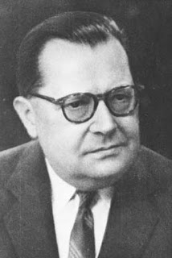
1947
Ludwig von Bertalanffy Afirma que existen varios modelos aplicables a sistemas independientemente de su naturaleza y postula una nueva disciplina llamada teoría general de sistemas.
Que puede ser aplicada a cualquier rama sin importar a que
Se dedique.

Slide 5
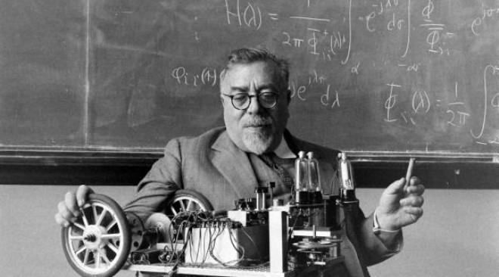
1948
Norbert Wiener, un matemático estadounidense aporta la idea de la cibernética, que intenta abarcar los procesos de control y comunicación tanto en maquinas como en seres vivos.
Puede ser entendida en el campo laboral
Como automatización de procesos con
El fin de facilitar el trabajo humano por
Medio de maquinas.

Slide 6
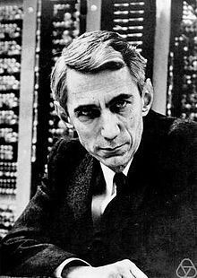
1948
Claude Elwood Shannon (conocido como el padre de la teoría de la información) desarrolla la teoría matemática de la comunicación

Slide 7
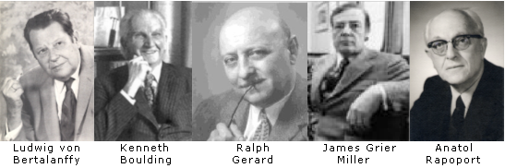
1954
Se constituye la Society for General Systems Research, que tiene como objetivo:
“
Investigar el isomorfismo de conceptos, leyes y modelos en varios campos y facilitar las transferencias entre aquellos.
Promoción y desarrollo de modelos teóricos en campos que carecen de ellos.
Reducir la duplicación de los esfuerzos teóricos
Promover la unidad de la ciencia a través de principios conceptuales y metodológicos unificadores.”
Arnold, M y Osorio, F. 1998. Introducción a los conceptos básicos de la teoría general de sistemas

Slide 8
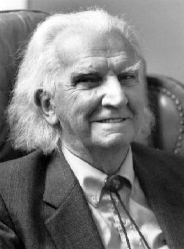
1960
Kennet Boulding Realiza una clasificación sobre cinco prioridades básicas de la teoría de sistemas :
Es preferible que exista una seguridad en el orden, regularidad y carencia de azar, para no encontrarnos en la incertidumbre y esperar un estado fortuito.
El orden del mundo empírico hace de éste un buen lugar, que sea motivante, y que origine mucha atracción con respecto a los teóricos de los sistemas.
El mundo externo y práctico mantiene un orden en el ordenamiento, es decir un orden en segundo plano: una ley de leyes.
El orden se mantiene con la matemática y el análisis cuantitativo, que son herramientas de un valor.
El tratar de encontrar la ley y el orden juntos hace que sea necesaria la búsqueda de referencias prácticas.

Slide 9
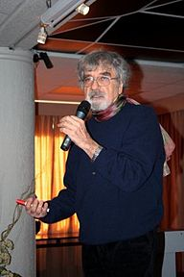
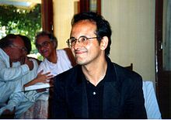
1972
La teoría de la autopoiesis propuesta por los biólogos chilenos Humberto Maturana y Francisco Varela; se define como el auto mantenimiento de las células vivas, que en el entorno laboral se puede ver como la capacidad de una empres para mantenerse viva mediante su propia producción.

Slide 10
1976
Ludwig von Bertalanffy afirma que se puede hablar de una teoría de sistemas debido a que toda teoría científica de gran alcance tiene aspectos metafísicos.

Slide 11
ACTIVIDADES INTERACTIVAS
-CRUCIGRAMA
(Descifrar por medio de las preguntas la palabra oculta)
https://www.educaplay.com/es/recursoseducativos/2842182/conceptos_tso.htm
-SOPA DE LETRAS
(Se mostrarán a un costado las palabras a encontrar dentro de la sopa de letras)
https://www.educaplay.com/es/recursoseducativos/2842264/sopa_tso.htm

Slide 12
BIBLIOGRAFÍA
-Pablo Romero(11/mar/15) extraido de: https://www.youtube.com/watch?v=PopFor73k_U
-Susana Mendez (22/jun/15) extraido de: https://www.youtube.com/watch?v=y14_XXlBY9M
-Jared Keller (s.f) extraido de: https://es.scribd.com/doc/153200758/Linea-d-Tiempo-de-La-TGS
-Anónimo (26/oct/16) extraido de: https://es.wikipedia.org/wiki/Kenneth_Boulding
-Anónimo (s.f) extraido de: http://www.geocities.ws/profereneortega/TGSEMPRESA.htm
-Anónimo (17/ago/16) extraido de: https://es.wikipedia.org/wiki/Una_teor%C3%ADa_matem%C3%A1tica_de_la_comunicaci%C3%B3n
-Anónimo (12/feb/17) extraido de: https://es.wikipedia.org/wiki/Autopoiesis
-Dr. Marcelo Arnold-Cathalifaud (s.f) extraido de: http://www.facso.uchile.cl/publicaciones/moebio/32/arnold.html
Imagenes:
http://teoriageneraldesistemaipsm.blogspot.com.co/2010/05/biografia-de-ludwig-von-bertalanffy.html
http://maikelnai.naukas.com/2016/10/24/el-despiste-de-norbert-wiener/
http://isss.org/index-old.html
http://iprafoundation.org/kenneth-boulding/
https://es.wikipedia.org/wiki/Humberto_Maturana
https://es.wikipedia.org/wiki/Claude_Elwood_Shannon
http://www.spidertechcorp.com/company

